Slide 1
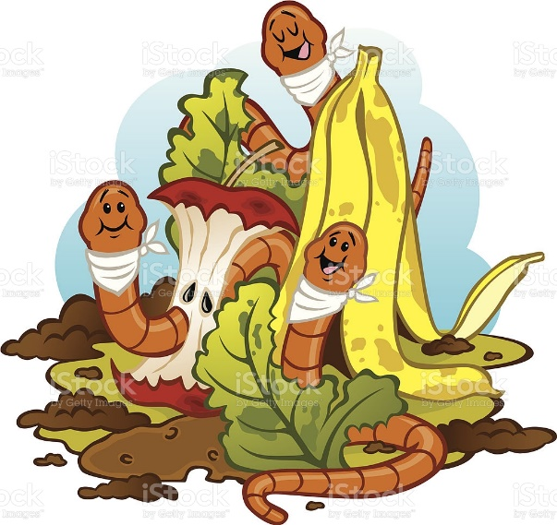
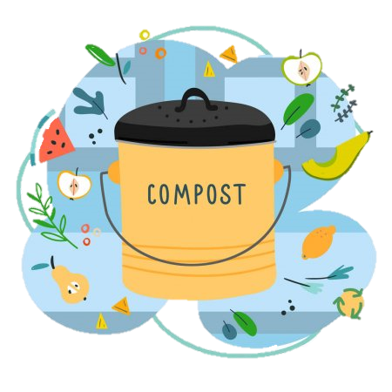
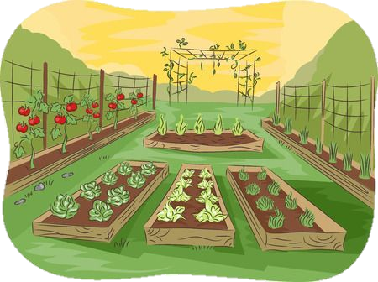
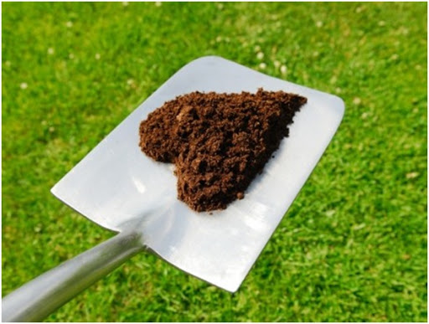
KOMPOSTOWANIE TO DOSKONAŁY SPOSÓB NA POZBYCIE SIĘ ODPADÓW ORGANICZNYCH
BEZ PONOSZENIA DODATKOWYCH KOSZTÓW
WYWOZU
RESZTKI ROŚLIN I INNE ODPADY ORGANICZNE
TRAFIAJĄ DO KOMPOSTOWNIKA
KTÓRY ZAPEWNI ROŚLINOM SKŁADNIKI ODŻYWCZE
ORGANICZASZ
KOSZTY
WYWOZU ŚMIECI
Z CZASEM ZMIENIAJĄ
SIĘ W KOMPOST
BOGATY, NATURALNY NAWÓZ DO TWOJEGO
OGRODU
CIEKAWOSTKA !
Fusy od kawy przywabiają do kompostu dżdżownice, które przetwarzają masę biologiczną
Zasady skutecznego kompostowania
PRZYDOMOWY KOMPOSTOWNIK
Kompostownik postaw w zacienionym miejscu
Na początek wysyp gotowy kompost lub ziemię ogrodową zakupioną w sklepie
Dorzucaj kolejne odpadki organiczne
Kolejne warstwy przesyp żyzną ziemią dla usprawnienia procesu rozkładu
Pamiętaj o mieszaniu kompostu
Przykryj kompostownik warstwą liści lub workiem jutowym, aby zachował ciepło i wilgoć
Pilnuj wilgotności kompostownika – suchy zroś wodą
Unikaj przelania, bo może to doprowadzić do gnicia
Przelany kompost wymieszaj i przełóż niezadrukowanymi kartkami papieru lub opakowaniami po jajkach.
KOMPOSTOWNIK ZAŁOŻONY WIOSNĄ TO ŻYZNA ZIEMIA DO JESIENNEGO OGRÓDKA

